Slide 1
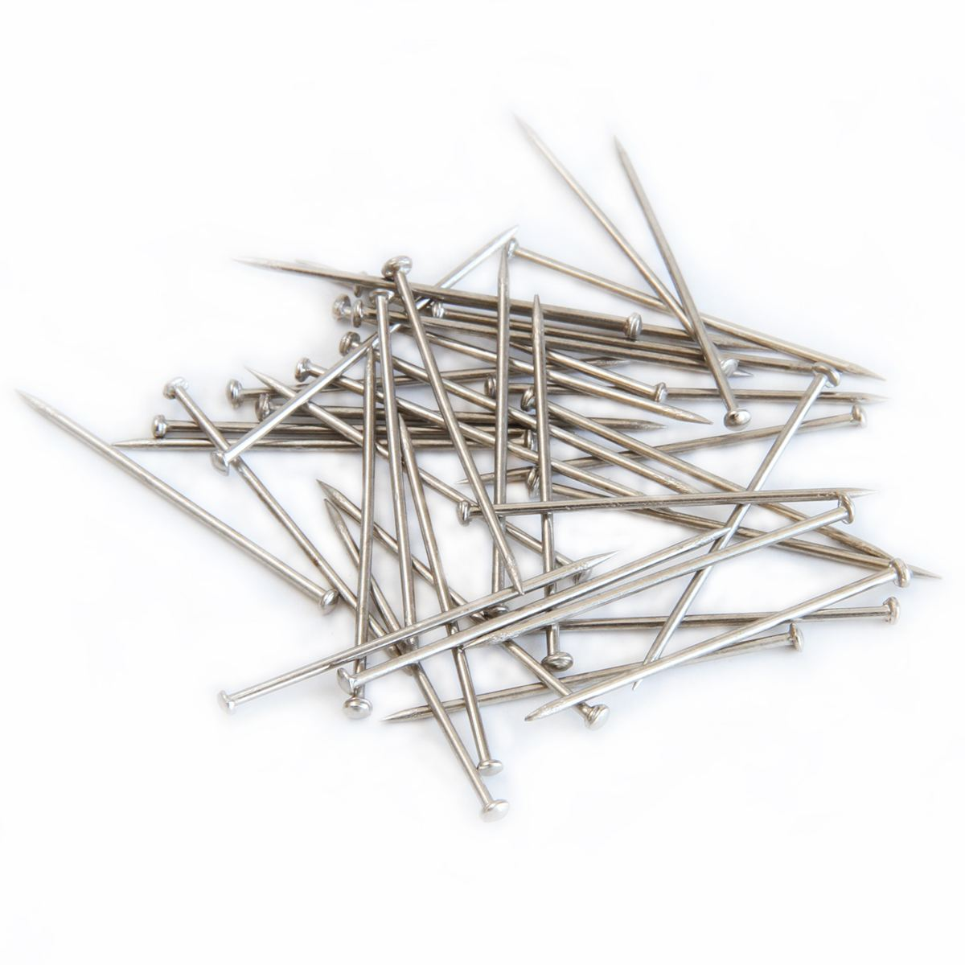
你有办法使铁钉具有磁性吗？
铁钉
大头针

Slide 2
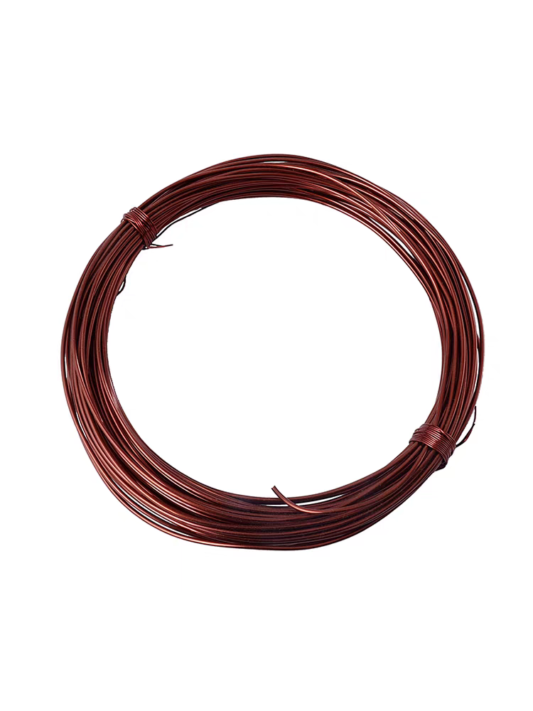
挑战：利用以下物品，使铁钉具有磁性。
数数可以吸起几个大头针，
成功即停
铁钉
漆包线
电池

Slide 3
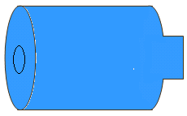
这是一个怎样神奇的装置？
电源
电
磁
铁
铁芯
线圈

Slide 4
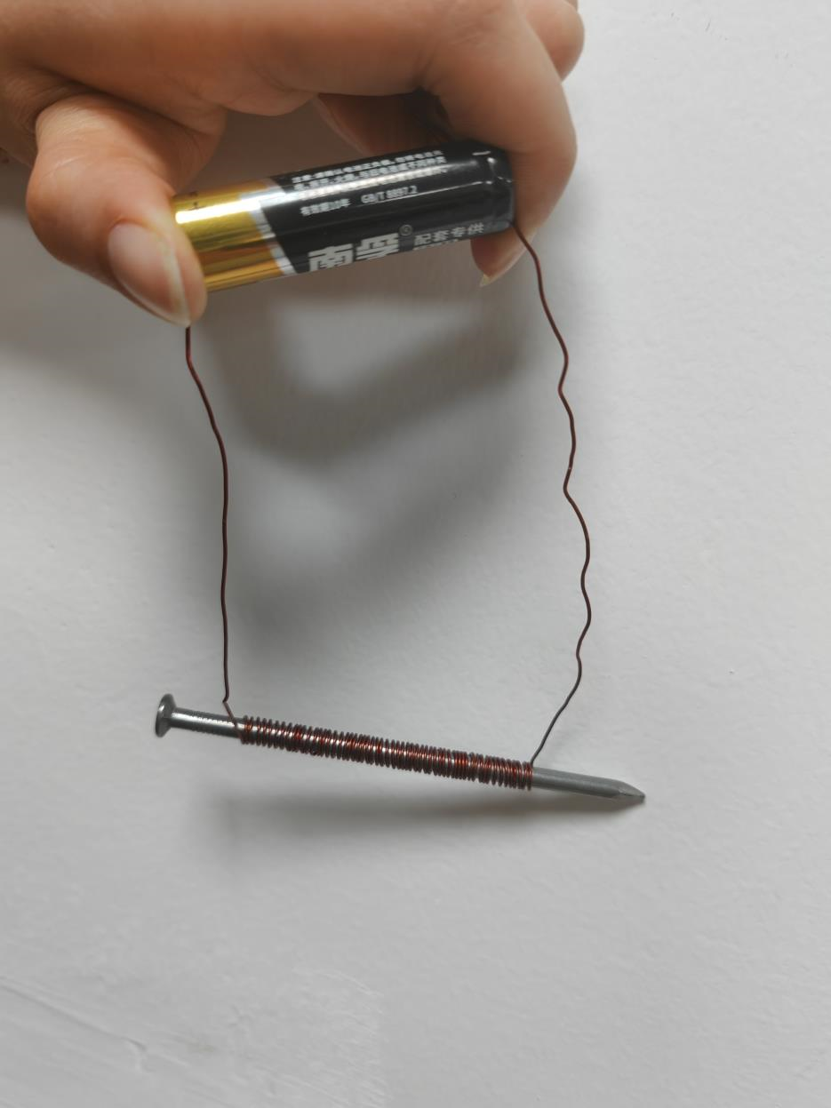
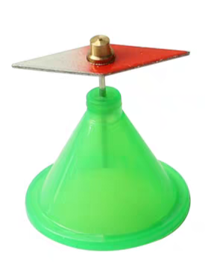
电磁铁也有两个磁极吗？
你会判断吗？
做完即停
钉尾
是什么极？

Slide 5
连接方向或绕线方向会影响电磁铁的磁极吗？
选择一个
做完即停
钉尾
变化前后的磁极？

Slide 6
你认为电磁铁和磁铁比，还有什么不同？

Slide 7
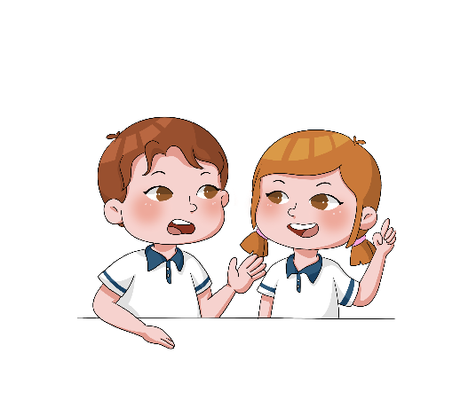
电磁铁的磁力大小和什么因素有关？
注意事项：
①控制变量
②设计完善再操作，分工合作及时记录
③钉尾与大头针充分接触
④通电时间不能太长，小心烫手
⑤做完即停，上交记录单
钉尾

Slide 8
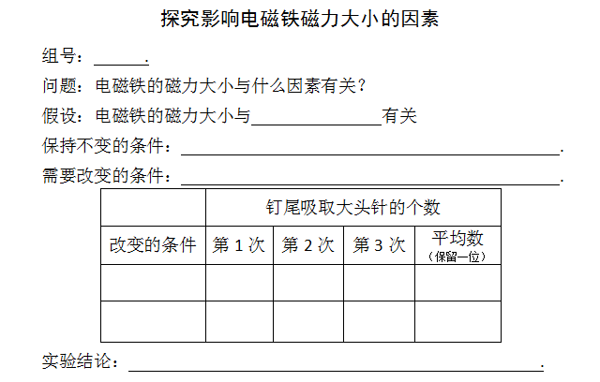
电磁铁的磁力大小和什么因素有关？

Slide 9
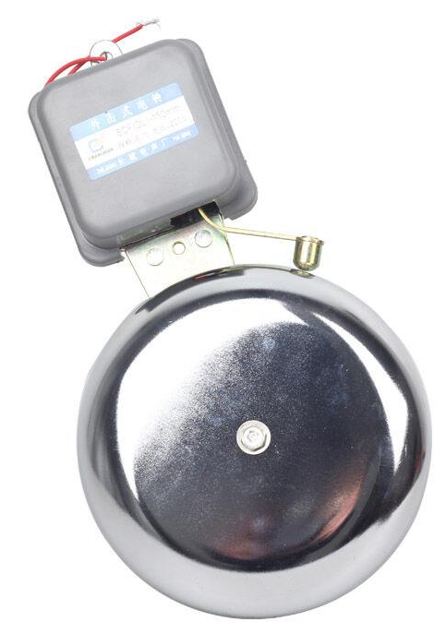
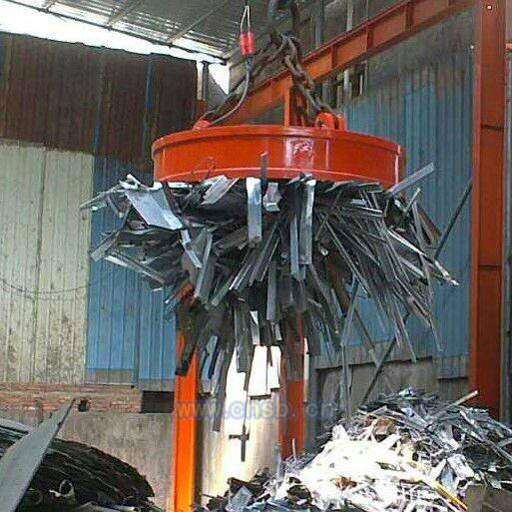
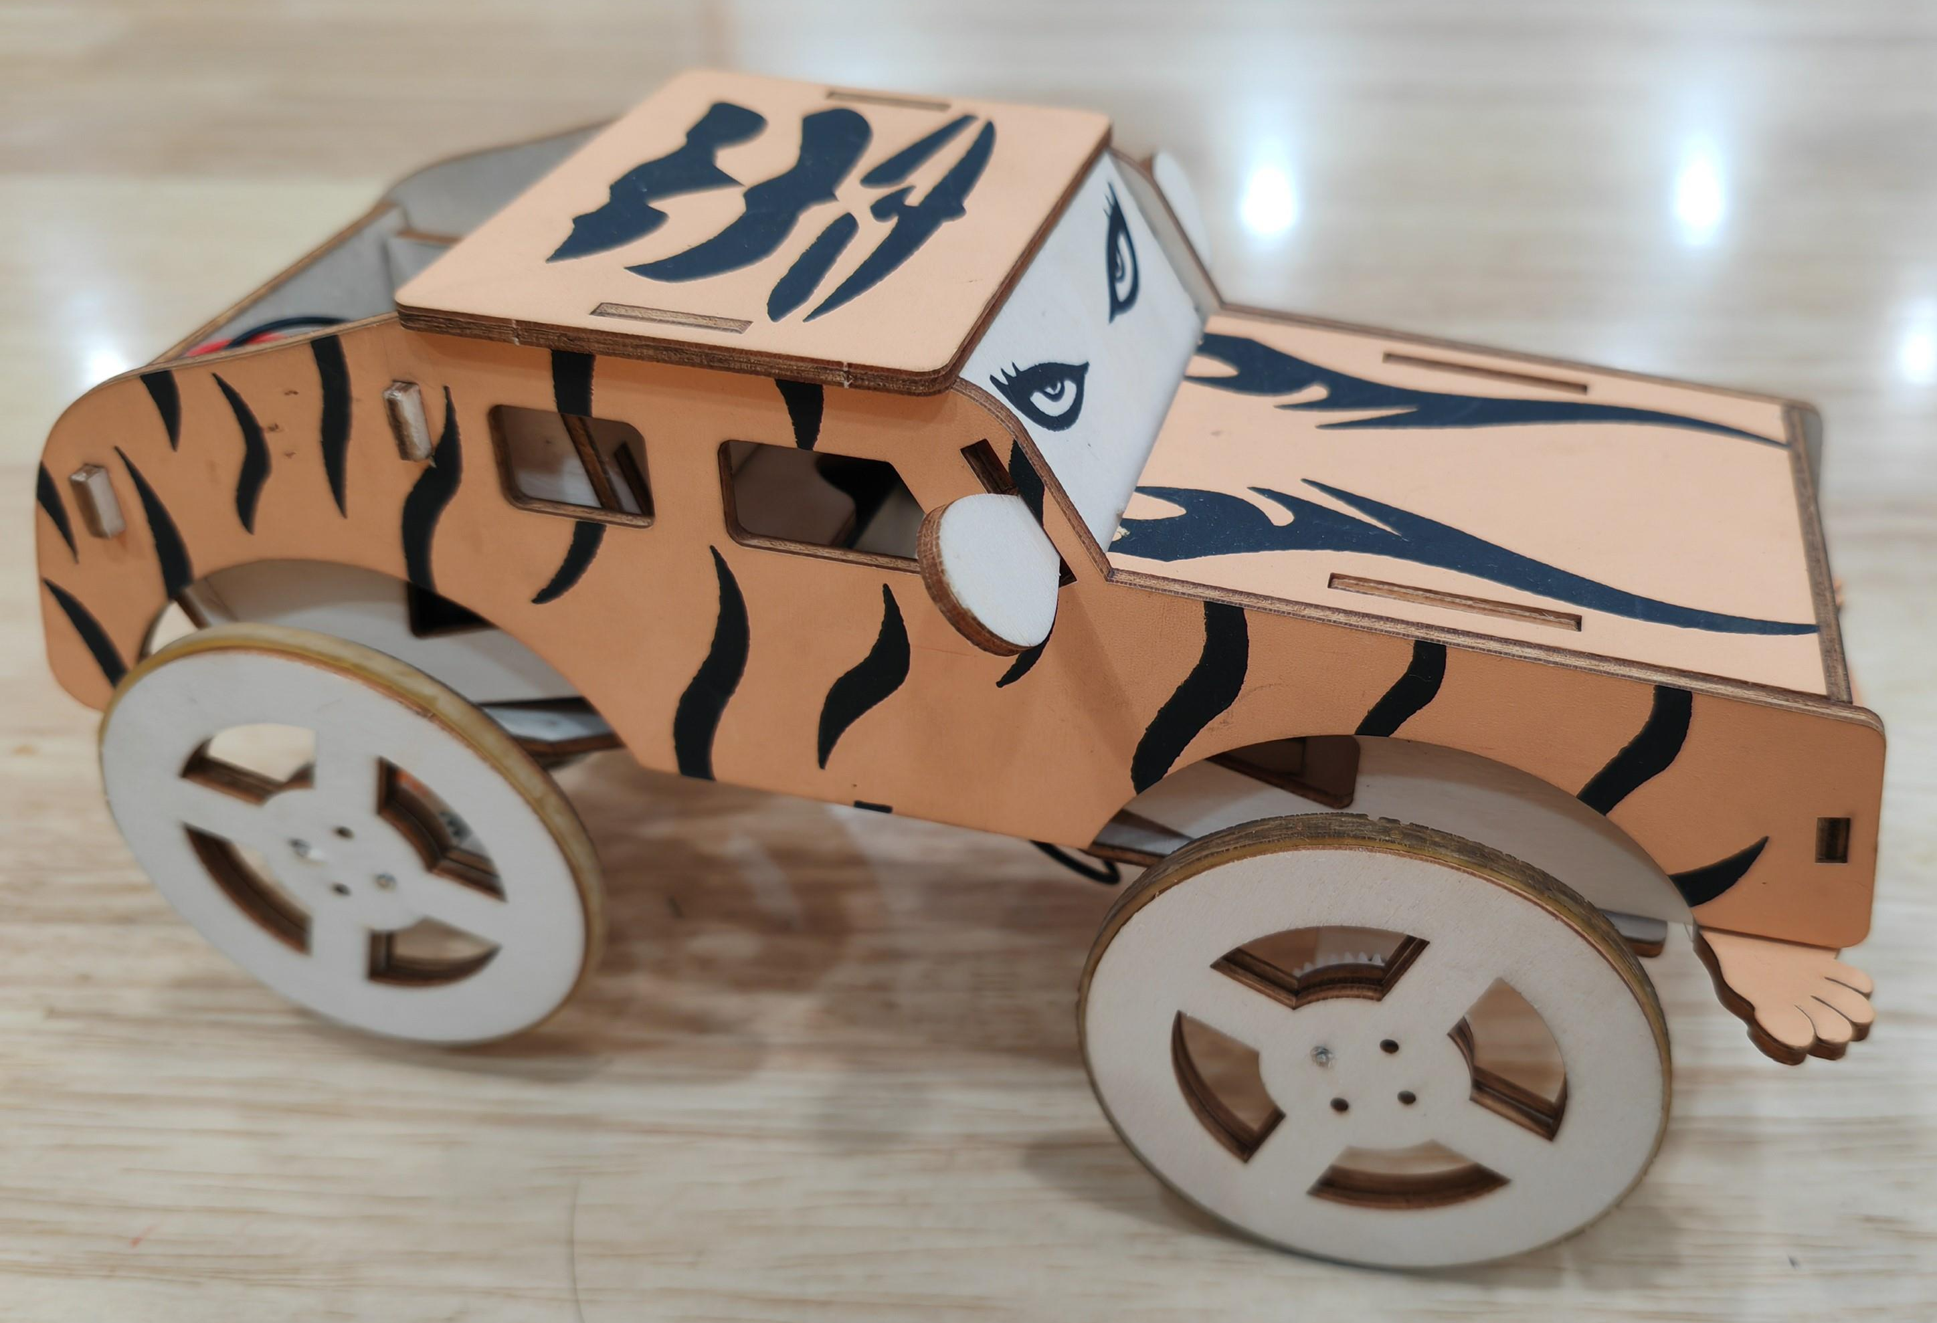
电磁铁的应用
电磁起重机
电铃
车辆模型......

Slide 10
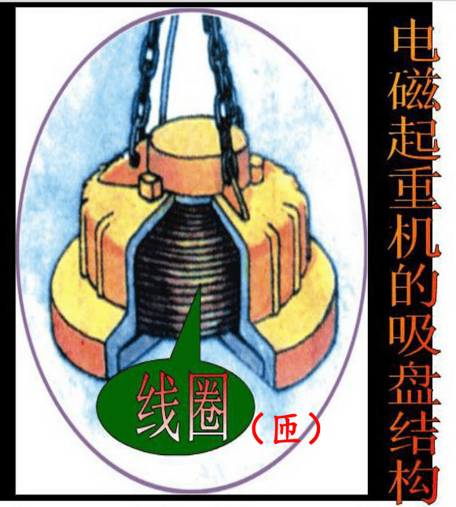
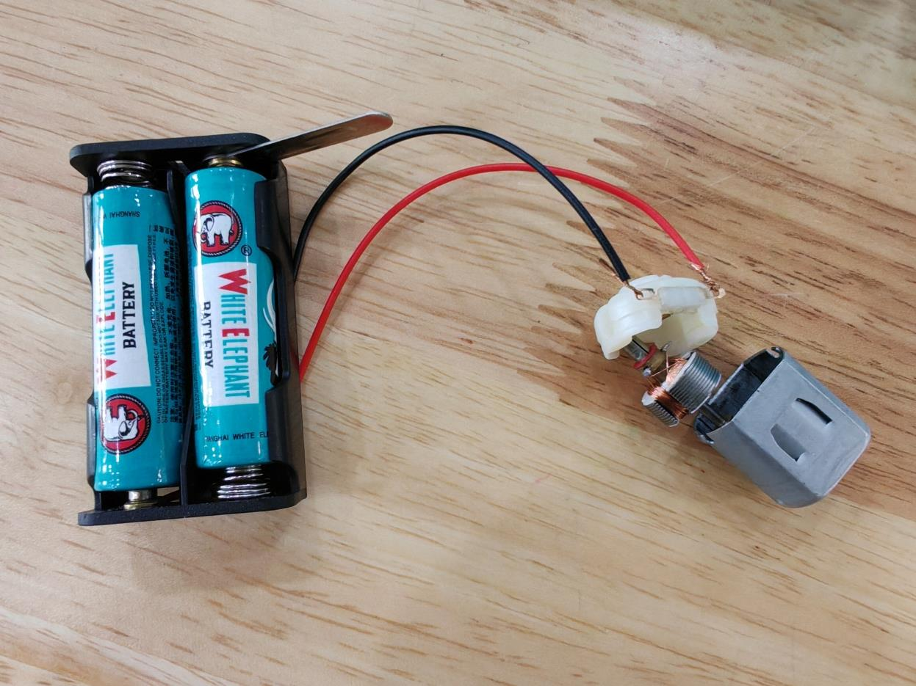
电磁铁的应用
电磁起重机
电铃
车辆模型

Slide 11
怎样提高比赛成绩？
车辆模型比赛

Slide 12
谢谢聆听！

Slide 14
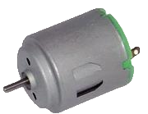
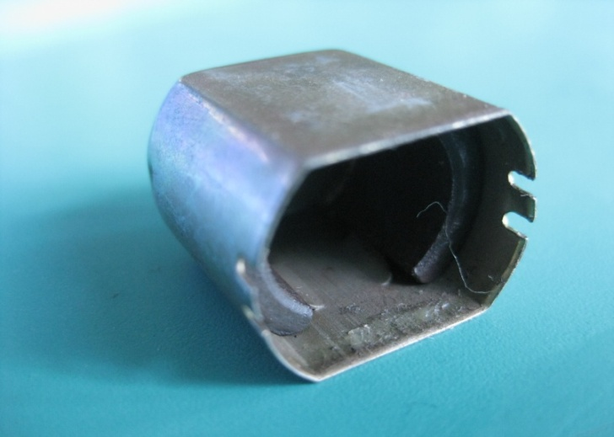
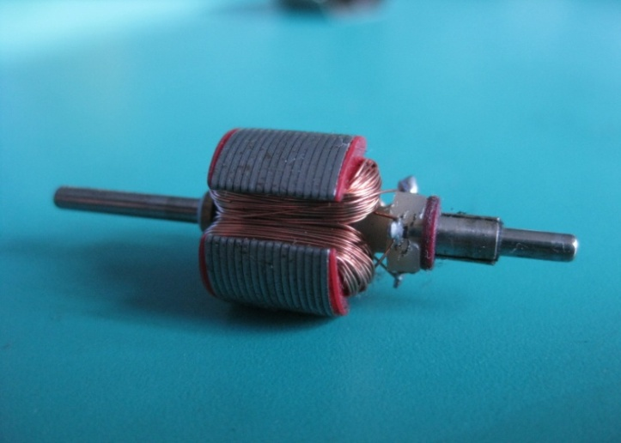
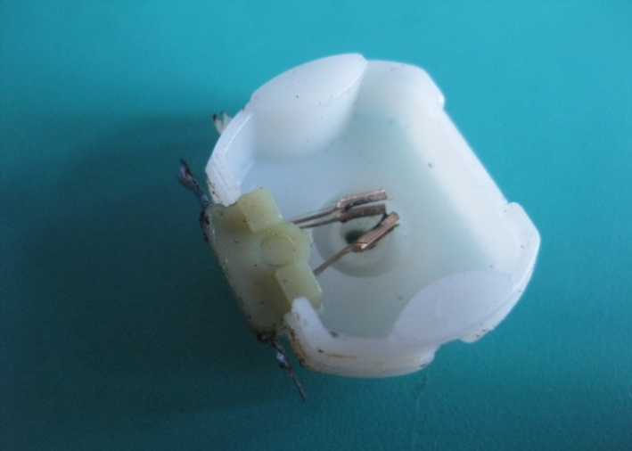
电动机有哪几个部分？
外壳
转子
后盖

Slide 15
